Slide 1


2017 CHIAYI Hackathon
嘉義好搜在APP
嘉義好所在

Slide 2
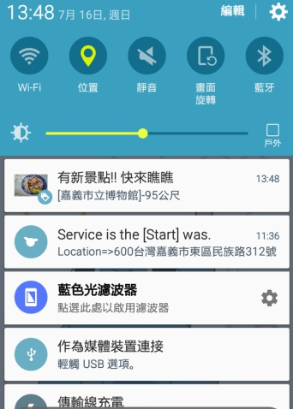
特色 Features
主動式!!
即時通知 所在即所玩
所在地嘉義觀光特色景點

Slide 3
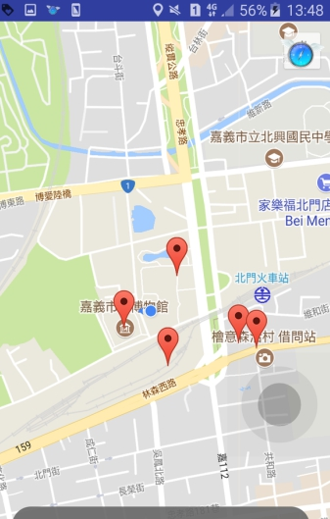
特色 Features
貼心推薦
附近的觀光景點 結圖2

Slide 4
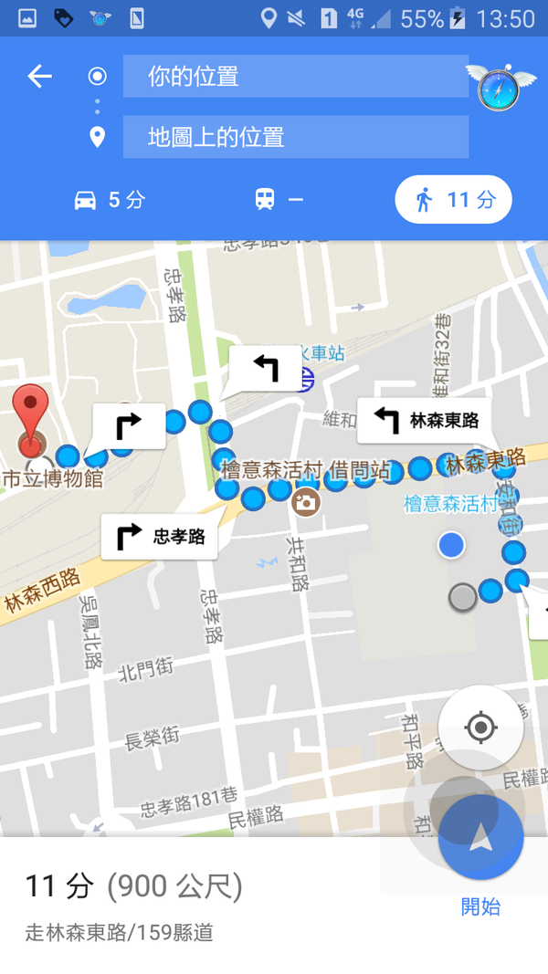
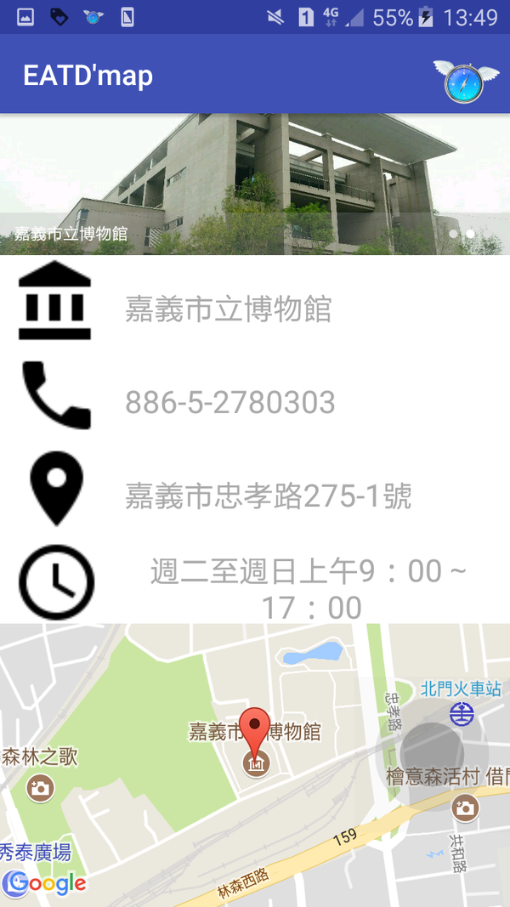
特色 Features
懶人必備
出門免規劃
到處都是好所在

Slide 5
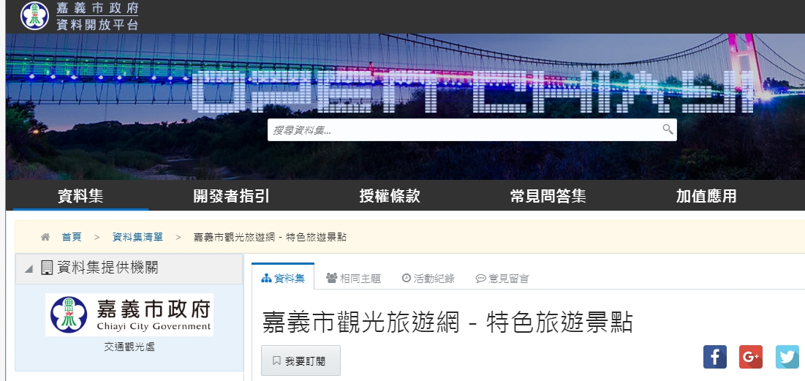
Source 來源
多元 廣大的 開放資料

Slide 6
Demo
Video…

Slide 7
End
Thank you for listen

